Slide 1
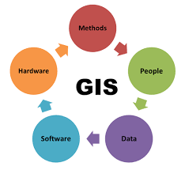

জি আই এস পরিচিতি
Md.Mehedi Hasan Rubel
Junior Instructor(Survey)
Bangladesh Survey Institute,Cumilla.

Slide 2
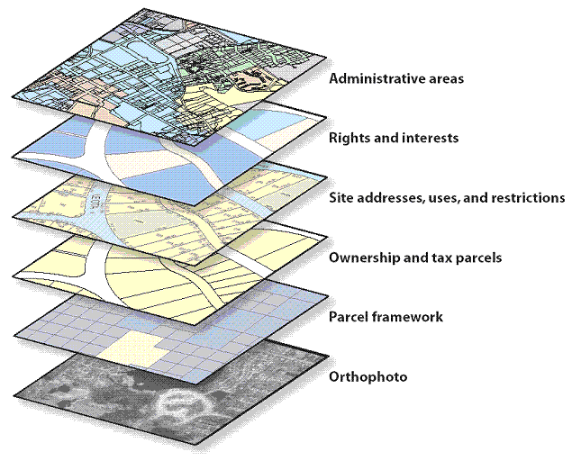
S হলোঃ
GIS-এর এই ‘S’ খুবই ঝামেলাদায়ক একটি ব্যাপার। বিভিন্ন গবেষক এবং প্রতিষ্ঠান এই ‘S’-কে বিভিন্নভাবে সংজ্ঞায়িত করেছেন। বর্তমানে ‘S’-এর চারটি অর্থ প্রচলিত আছে।
‘S’ হতে পারে Science/ System/ Service/ Studies। অর্থাৎ ‘GIS’ হতে পারেঃ
Geographic Information Service (GIService)
‘Service’ হল সেবা। আর ‘সেবা’ হল অন্যের জন্য সম্পাদিত কোন কর্ম বা দায়িত্ব। যেমনঃ চিকিৎসা সেবা বা সরকারি চাকরি। এইটা আবার বাণিজ্যিক সেবাও হতে পারে।
জি আই এস কি ?
I হলোঃ
আমাদের কোর্সের ‘I’ হল ‘Information’; ‘Information’-এর বাংলা হল ‘তথ্য’।
কিন্তু আমি এইখানেই বলে শেষ করব না। কিছু বিষয় ব্যাখ্যা করা দরকার। যেমন আমাদেরকে বুঝতে হবে ‘Data’ এবং ‘Information’-এর মধ্যকার পার্থক্য
‘Data’ মানে হল ‘উপাত্ত’, শুধুমাত্র ‘উপাত্ত’ (Data) নিজে থেকে কোনো অর্থ বহন করে না। উপাত্তকে কোন প্রক্রিয়ার মাধ্যমে যদি অর্থবহভাবে ব্যাখ্যা করা যায়, তবেই তা তথ্যে পরিণত হয়।
যেমন, নিচের উদাহরণটা দেখি। এইখানে কোন দফতরের ৫ জন কর্মচারীদের লিঙ্গ এবং বয়স দেখানো হয়েছে। এই ধরণের তালিকাকে ‘উপাত্ত’ (Data) বলে
G হলোঃ
আমাদের কোর্সের ‘G’ হল ‘Geographic’এবার একটু ভেঙ্গে ভেঙ্গে বোঝার চেষ্টা করি। ‘Geo’ মানে ‘ভূ’। আর ‘Geographic’ মানে হল ‘ভৌগোলিক’
একটা ব্যাপার আমরা প্রায়ই ভুল করি। আর তা হল, ‘Space’ এবং ‘Geo-Space’ এই দুইটা শব্দের মধ্যকার পার্থক্য
আমি যদি ‘Space’ বলি এর মানে হল, মহাজাগতিক সকল বস্তুর আধার অথবা মহাশূন্য অথবা আকাশগঙ্গা (Milky Way) ‘Space’ বললে এর পরিসর হয়ে যাবে এই মহাবিশ্বের সকল গ্রহ, নক্ষত্র, উপগ্রহ ইত্যাদি সকল কিছু
আর আমরা যদি ‘Geo-Space’ বলি, তাহলে আমাদের পরিসর হয়ে যাবে শুধুমাত্র ‘পৃথিবী’।
‘Space’ বললে ‘পৃথিবী’ আসতে পারে আবার ‘মঙ্গল’ গ্রহও আসতে পারে। কিন্তু ‘Geo-Space’ বললে শুধুমাত্র ‘পৃথিবী’

Slide 3
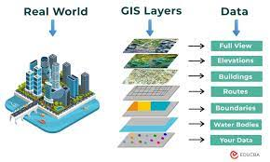
জি আই এস কি ?
ভৌগোলিক তথ্য ব্যবস্থা-র (ইংরেজি: Geographic Information System) মাধ্যমে দৈশিক তথা ভৌগোলিক উপাত্ত সংগ্রহ, সংরক্ষণ, বিশ্লেষণ ও উপস্থাপন করা হয়। এর ইংরেজি প্রতিশব্দ হল জিওগ্রাফিক ইনফরমেশন সিস্টেম (Geographic Information System) এবং একে সংক্ষেপে জি আই এস (GIS) বলা হয় ।

Slide 4
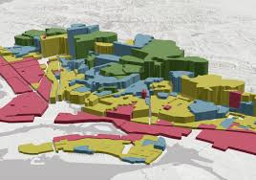
জি আই এস এর ইতিহাসঃ
প্রাথমিকভাবে ‘জিআইএস’ বলতে আমরা মানচিত্রে তথ্য উপস্থাপন বুঝে থাকি। এই হিসাবে বলা যেতে পারে যে প্রায় ৩৫,০০০ হাজার বছর আগে ‘GIS’ এর সূত্রপাত। কেননা ঐ সময়কার ‘Cro-Magnon’ শিকারিরা তাদের গুহার ভিতরের দেয়ালে শিকার করা জীবজন্তুর প্রতিকৃতি, হিসাবরক্ষণের জন্য প্রতীক/ চিহ্ন (Tally), ওইসব জীবজন্তুর দৈনন্দিন চলাচল এবং দেশান্তরে গমন পথের (Migration Route) বিস্তারিত এঁকে রাখতেন। এতে করে তাদের শিকার করার সুবিধা হত। এই ধরণের ঐতিহাসিক লিপি/ চিত্রাঙ্কন থেকেই ‘জিআইএস’ ধারণার উদ্ভব (ছবি-১) বলে অনেকে বিশ্বাস করেন।
পরবর্তীতে অনেকেই মানচিত্রের মাধ্যমে ভৌগলিক তথ্য প্রকাশ/ উপস্থাপন করার চেষ্টা করেছেন। এর মধ্যে ১৭৮১ সালে ফরাসি মানচিত্রকার ‘Louis-Alexandre Berthier’ এর অঙ্কিত ‘ইয়র্ক টাউন’ যুদ্ধের মানচিত্র অন্যতম
এই হাতে আঁকা মানচিত্রের মাধ্যমে যুদ্ধের সময় ‘ব্রিটিশ’, ‘আমেরিকান’ এবং ‘ফরাসি’ সৈন্যদলের গতিবিধি পর্যবেক্ষণ করা হত।
১৮৫৪ সালে লন্ডন শহরে ‘কলেরা’ মহামারি আকারে ছড়িয়ে পরে। তখন ‘জন স্নো’ নামক একজন ব্রিটিশ চিকিৎসক কলেরা আক্রান্ত এলাকার তথ্যচিত্র তুলে ধরেন হাতে আঁকা একটি মানচিত্রের মাধ্যমে বলা হয়ে থাকে, আধুনিক যুগের ‘জিআইএস’ এর সূত্রপাত এইধরণের স্থানিক বিশ্লেষণী (Spatial Analysis) মানচিত্র থেকেই।

Slide 5
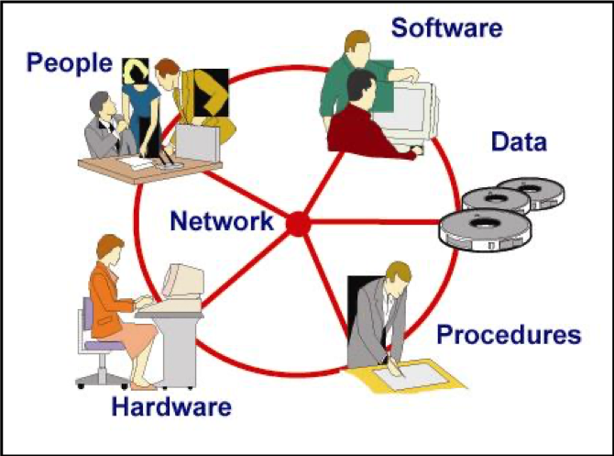
জিআইএস’-এর উপাদানসমূহঃ
‘জিআইএস’-এর প্রধান উপাদান ছয়টিঃ
১. হার্ডওয়্যার (Hardware): যন্ত্রপাতি যা ‘জিআইএস’ কার্যকলাপে ব্যবহৃত হয়। যেমন- কম্পিউটার, Digitizer, Plotter ইত্যাদি।
২. সফটওয়্যার (Software): ভৌগলিক তথ্য সঞ্চয় (Storage), বিশ্লেষণ (Analysis) এবং প্রদর্শনের (Display) জন্য প্রয়োজনীয় সরঞ্জাম (Tools) এবং অপেক্ষক (Functions) সরবরাহ করে থাকে।
৩. নেটওয়ার্ক (Network): ইহা ‘ডিজিটাল’ তথ্য দ্রুত আদান-প্রদান (Sharing) এবং বিতরণকে (Distribution) অনুমোদন করে। যেমনঃ ইন্টারনেট
৪. উপাত্ত (Data): ‘জিআইএস’-এর সবচেয়ে গুরুত্বপূর্ণ উপাদান। এটা হতে পারে স্থান-সংক্রান্ত (Spatial) এবং অ-স্থানিক (Non-Spatial) যেমনঃ রাস্তার নাম, অক্ষাংশ ও দ্রাঘিমাংশ ইত্যাদি।
৫. নির্দিষ্ট দল/ গোষ্ঠী (People): সবচেয়ে সক্রিয় উপাদান। যেমনঃ ‘জিআইএস’ ব্যবহারকারী (Users), প্রযুক্তিগত বিশেষজ্ঞ (Technical Specialists), গবেষক ইত্যাদি।
৬. পদ্ধতি (Procedures): ইহা অনেকটা ব্যবস্থাপনা দৃষ্টিভঙ্গি (Management Aspect) সম্পর্কিত। যেমনঃ সু-পরিকল্পিত ব্যবসা পরিকল্পনা এবং নিয়ম, তথ্য অর্জন (Acquisition)/ নিবেশ (Input)/ ধারণ (Storage)/ বিশ্লেষণ (Analysis) ইত্যাদি

Slide 6
GIS’-এর উপকারিতাঃ
‘জিআইএস’-এর সুবিধাগুলো সাধারণত পাঁচটি মৌলিক বিভাগে বিভক্ত (উৎস-‘ESRI’):
১. খরচ সঞ্চয় এবং বর্ধিত কার্যকারিতা (Cost Savings and Increased Efficiency)
২. উত্তম সিদ্ধান্তগ্রহণ (Better Decision Making)
৩. উন্নত যোগাযোগ (Improved Communication)
৪. উত্তম নথি/ দলিল সংরক্ষণ (Better Recordkeeping)
৫. ভৌগোলিকভাবে নিয়ন্ত্রণ করা (Managing Geographically)

Slide 7
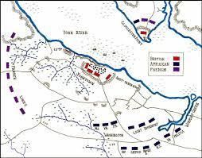
বাংলাদেশে ‘GIS’ প্রয়োগের ক্ষেত্রসমূহঃ
‘GIS’ শিখতে হলে সবার প্রথমেই আমাদেরকে জানতে হবে এর প্রয়োগসমূহ কি কি। ‘জিআইএস’ এর বাস্তবিক প্রয়োগ নিয়ে বলতে গেলে অসংখ্য উদাহরণ দেয়া সম্ভব। কিন্তু নিম্নে ছোট পরিসরে কিছু উদাহরণঃ
১. ভূমি পরিসংখ্যানপত্র (Land Inventory)
২. আদমশুমারি
৩. নগর পরিকল্পনা
৪. কৃষি (Agriculture) এবং অরণ্যবিদ্যা (Forestry)
৫. খনিজ তেল এবং গ্যাস উত্তোলন
৬. জন-উপযোগমূলক সেবা (Utilities)
৭. পরিবহন ব্যবস্থা (Transportation System)
৮. দুর্যোগ ব্যবস্থাপনা (Disaster Management)
৯. শিক্ষা এবং স্বাস্থ্য খাত
১০. জলানুসন্ধান বিজ্ঞান (Hydrology)

Slide 8
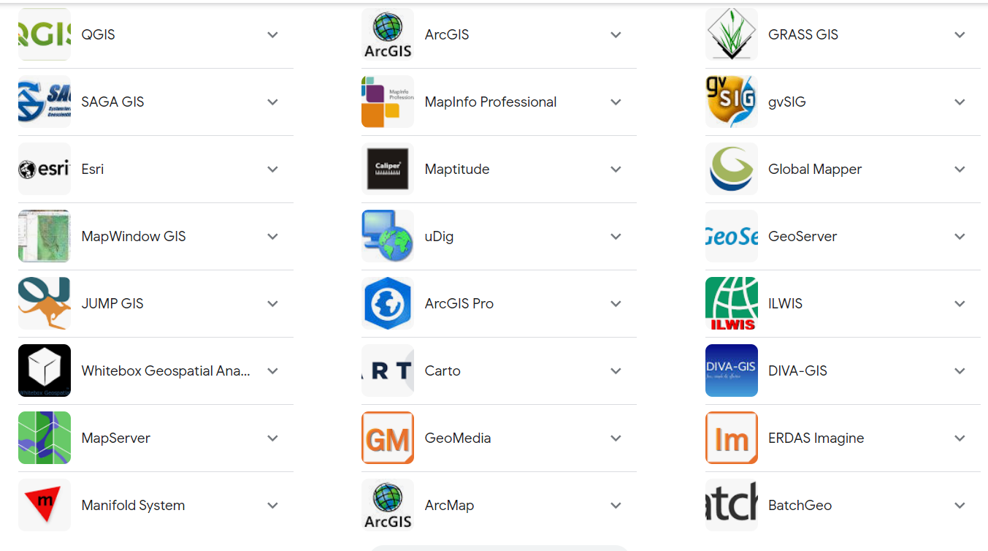
জি আই এস সফটওয়ারঃ

Slide 9


Slide 10


